Slide 1
Таблица умножения на 6
TimesTable.ru

Slide 2
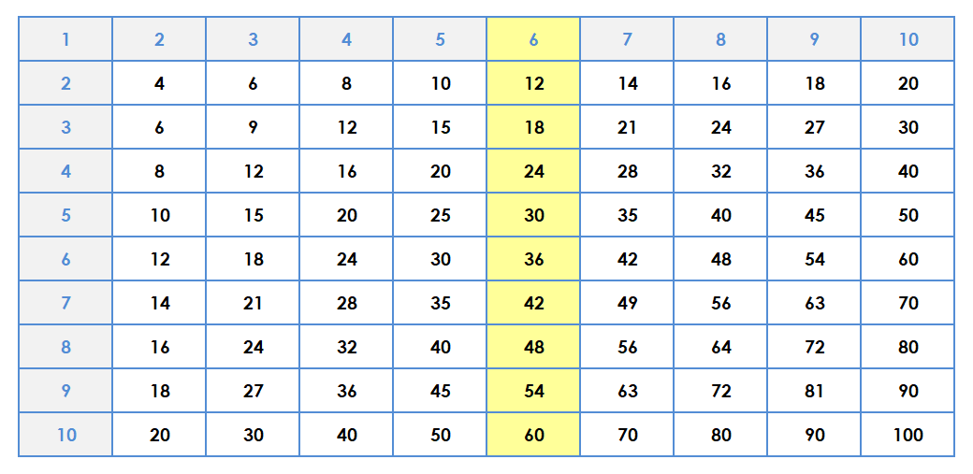

Slide 3
6 × 1 = 6 | 6 × 6 = 36
6 × 2 = 12 | 6 × 7 = 42
6 × 3 = 18 | 6 × 8 = 48
6 × 4 = 24 | 6 × 9 = 54
6 × 5 = 30 | 6 × 10 = 60

Slide 4
Свойства умножения на 6
Переместительный закон умножения: от перестановки множителей произведение не изменяется. К примерe, если нам уже известно сколько будет 3 × 6, то 6 × 3 – это будет тем же самым.
Сочетательный закон умножения: чтобы произведение двух чисел умножить на третье число, можно первое число умножить на произведение второго и третьего. Например, 6 × 4 – это тоже самое, что 6 × 2 = 12, а потом (6 × 2) × 2 = 12 × 2 = 24.

